Slide 1
Муниципальное бюджетное дошкольное образовательное учреждение детский сад комбинированного вида №2
Буккроссинг – эффективное направление в популяризации семейного чтения
Подготовила: воспитатель Рябцева Л.В.

Slide 2
На сегодняшний день в нашем обществе снижается статус чтения. В век технического совершенства информации интерес к книге ослабевает. Чтобы решить эту проблему, необходимо организовать поиск средств для привлечения подрастающего поколения к чтению, к книге.
Очень трудно представить себе детство без любимых детских книг и сказок! Ведь книга входит в жизнь ребёнка с самого раннего возраста, сопровождает его на протяжении всего детства и остаётся с ним на всю жизнь. В детстве мы достаточно часто слышали, что книга- источник знаний. Дети, полюбившие чтение, намного лучше успевают в школе, точнее излагают свои мысли, и не только в устной речи, но и в письменной.
Анализируя информацию по этому вопросу, задумываешься, куда же ушла от нас такая замечательная традиция, как семейное чтение. Именно поэтому, мы решили разнообразить социальные отношения между всеми участниками образовательного процесса, при помощи такого движения как буккроссинг. Ведь главная цель этого движения возрождение традиции семейного чтения.
Актуальность

Slide 3
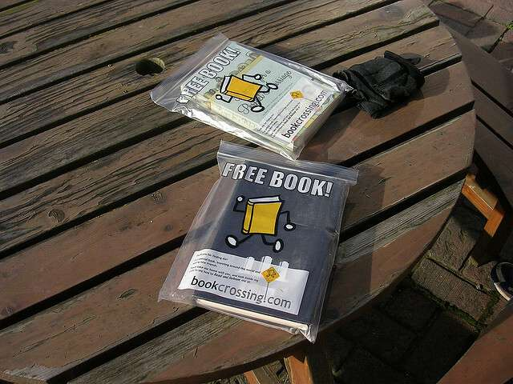
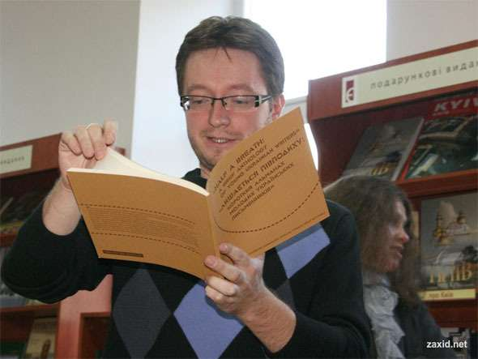
Буккроссинг - это социальное движение «книголюбов», постепенно набирающие обороты в России. В 2001году американцу Рону Хорнбекеру однажды пришла в голову отличная мысль: а что если все люди начнут оставлять ненужные им книги, обозначенные особым образом, в общественных местах и сообщать об этом друг другу через интернет?
Что такое буккроссинг ?

Slide 5
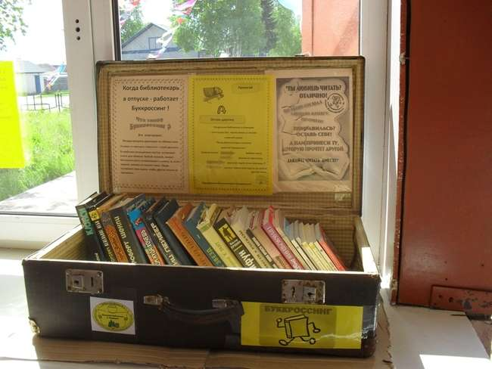
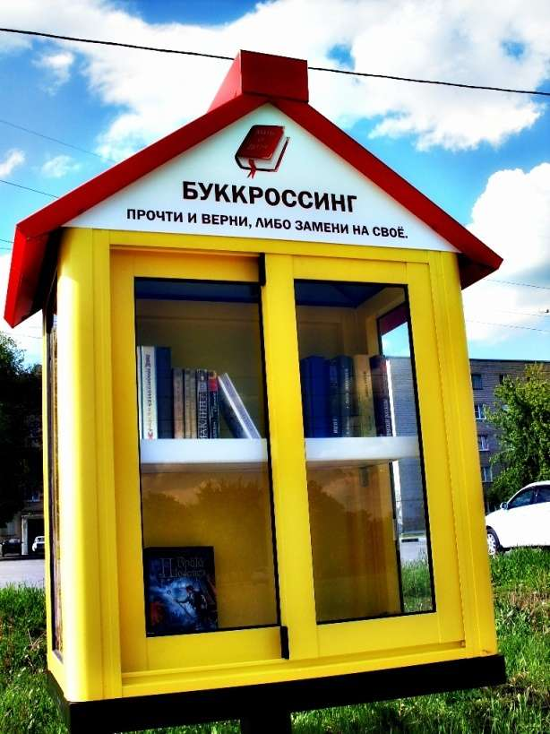
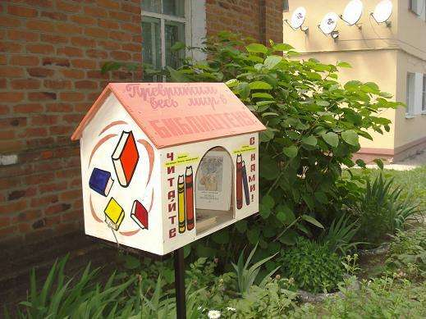
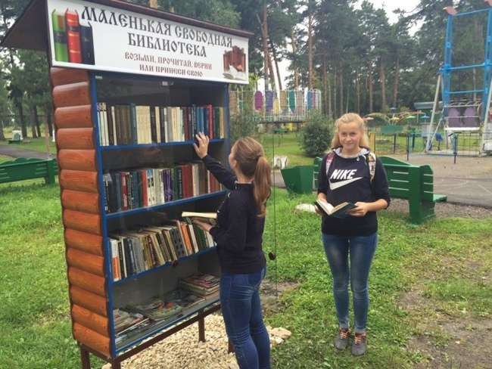
Буккросинг шагает по планете

Slide 6
Цель: создание условий для обеспечения всестороннего развития детей младшего дошкольного возраста через формирования устойчивого интереса к художественной литературе.
Задачи:
- Познакомить с современным движением буккроссинг;
-Ввести в практику разнообразные формы и методы работы с литературными произведениями, способствующими приобщению детей к книге;
-Развивать коммуникативные, познавательные умения детей, умение слушать и понимать произведения разных жанров, выражать эмоции, умение вести диалог, выразительного рассказывания;
-Пропаганда чтения;
-Повышение интереса к книгам;
-Возрождение интереса к чтению;
-Возрождение традиции семейного чтения
Цель и задачи технологии

Slide 7
Появление в группе полки с книгами и максимальный охват движением буккроссинга воспитанников и их родителей.
Повышение интереса детей к чтению художественной литературы.
Активное вовлечение в движение буккросинг детей и родителей.
Обогащение словаря, развитие лексико-грамматического строя, связной речи детей.
Активное участие родителей в жизни детского сада.
Положительное отношение родителей в совместной деятельности с педагогами.
Возрождение традиций чтения в кругу семьи.
Планируемые результаты

Slide 8
I этап- Подготовительный.
-Изучение материалов по буккроссингу.
-Проведение ситуативных бесед с детьми
-Консультации для родителей по данной теме;
-Анкетирование родителей.
-Составление «Читательского дневника», «журнала регистрации».
II этап- Основной.
-Осуществление книгооборота.
-Работа с детьми по ознакомлению с художественной литературой (беседы, непосредственно-образовательная деятельность, творческая и театрализованная деятельность, дидактические игры и т.д.
-Работа с семьями воспитанников.
III Заключительный.
-Творческий отклик родителей и детей.
- Проведение совместных мероприятий по данной теме.
Этапы реализации

Slide 9
Начиная эту работу в группе, мы составили правила уголка буккроссинга:
Мы обращаемся к Вам с просьбой принести в детский сад книги, которые Вы уже прочитали и готовы поделиться ими с другими.
Принесите ее в детский сад и предупредите воспитателя.
Вы можете прийти и взять любую книгу или журнал себе, прочитать и отдать другому человеку, или вернуть обратно.
Взяв книгу с полки, обязательно оставьте взамен другую.
Относитесь к книгам бережно.
Будьте готовы к тому, что расстаётесь со своей книгой навсегда, так как Вы ее «отпускаете», а так же к тому, что какая-то, очень понравившаяся книга, останется у Вас.
Правила уголка буккросинг

Slide 10
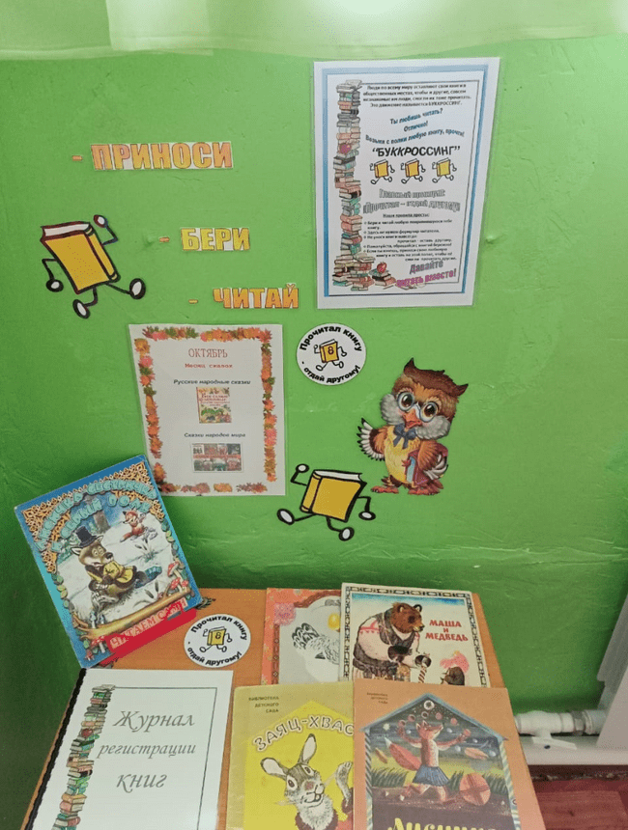
Следующий шаг – определили зону, где целесообразнее всего было расположить уголок буккроссинга. Было решено разместить уголок в раздевальной комнате.

Slide 12
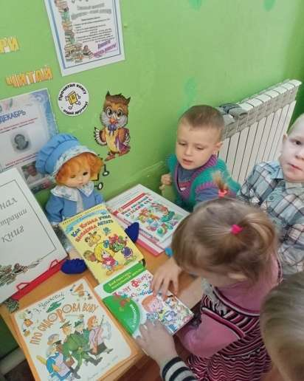
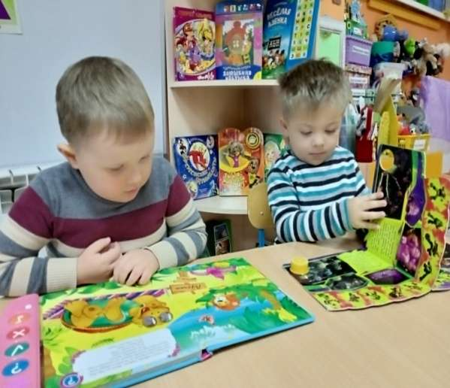
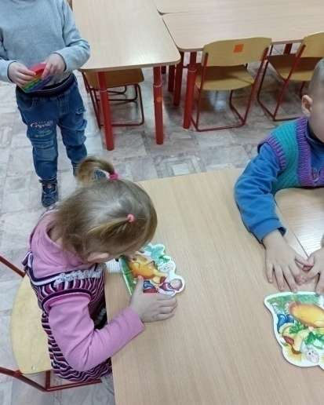
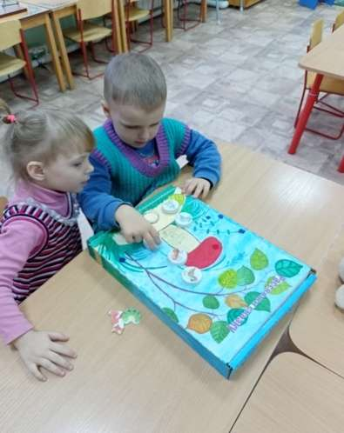
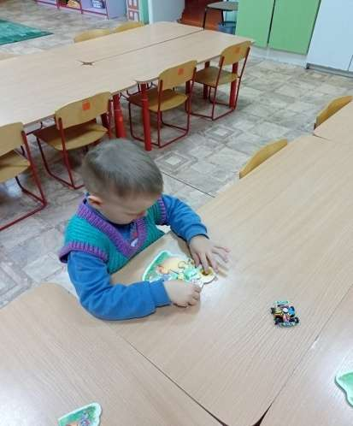
Основной этап проекта

Slide 13
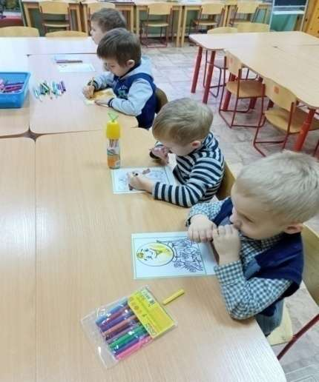
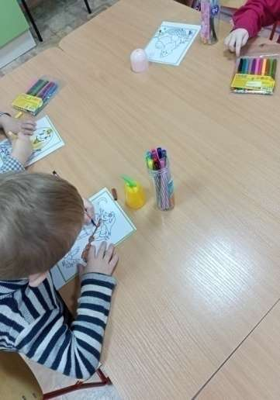
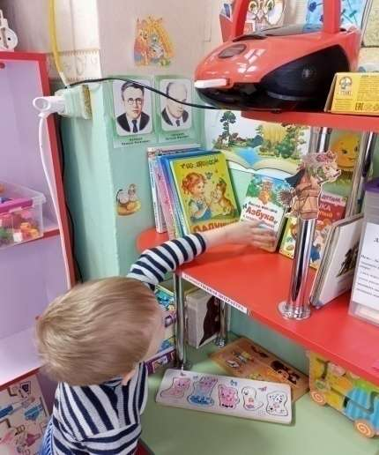
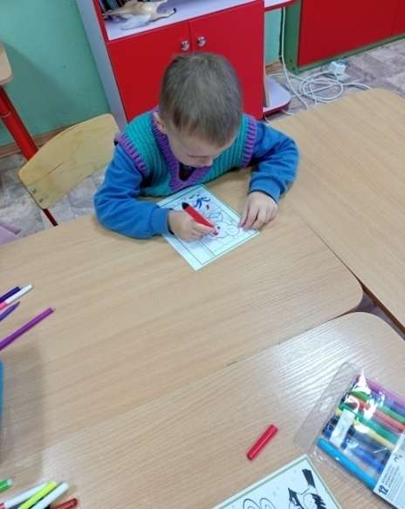
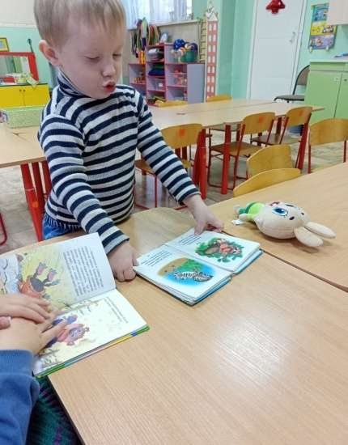
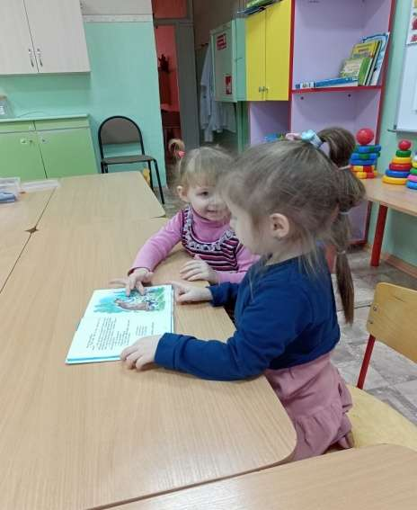
Основной этап проекта

Slide 14
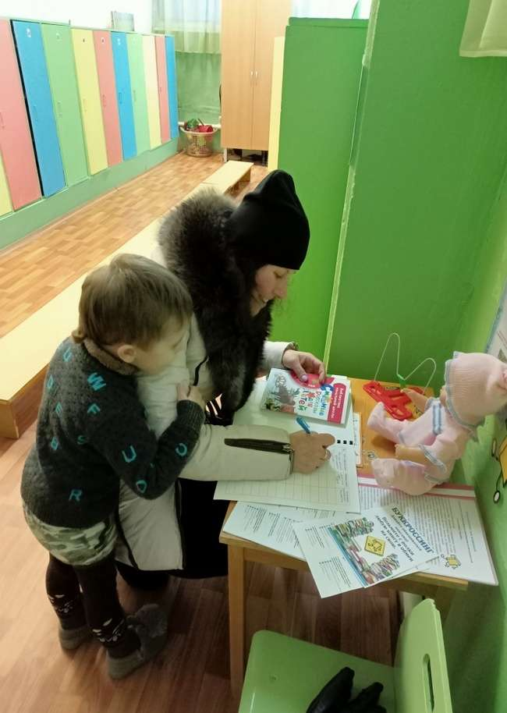

Slide 15
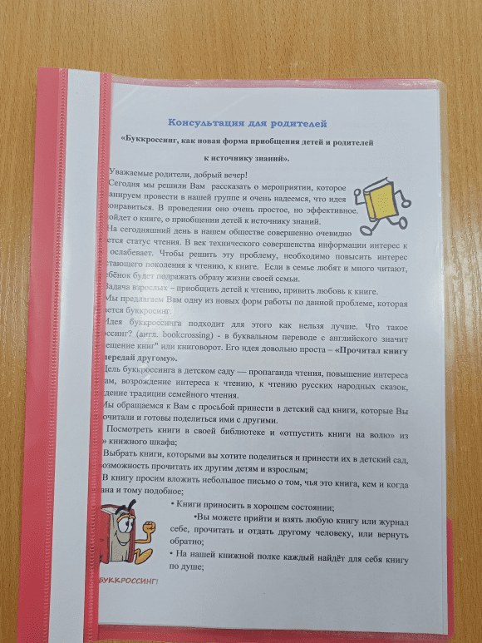
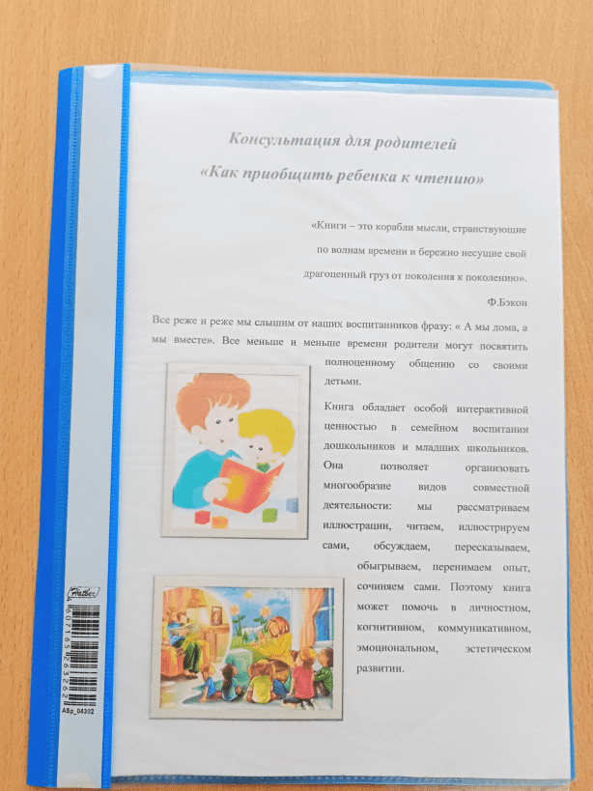
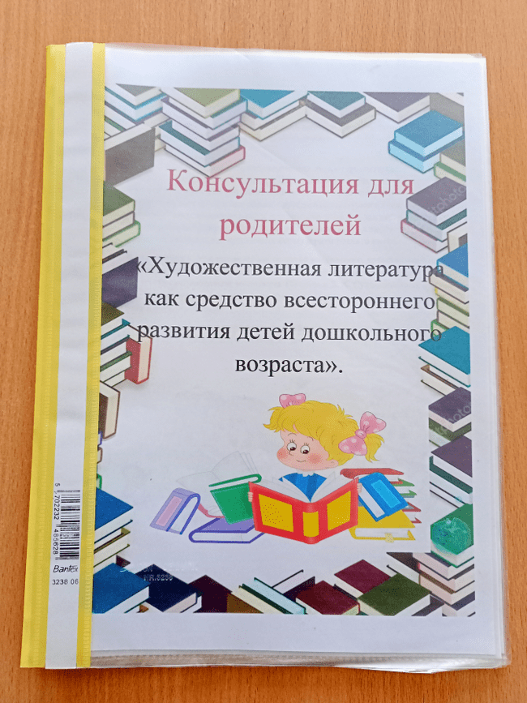
Основной этап проекта

Slide 16
Итоговый этап проекта.
- Создание альбома «Мой любимый сказочный герой»;
участие в экологической акции «Вылечим книгу»
посещение библиотеки вместе с родителями;
проведение литературной гостиной;
подведение итогов

Slide 17
СПАСИБО ЗА ВНИМАНИЕ !

